Slide 1
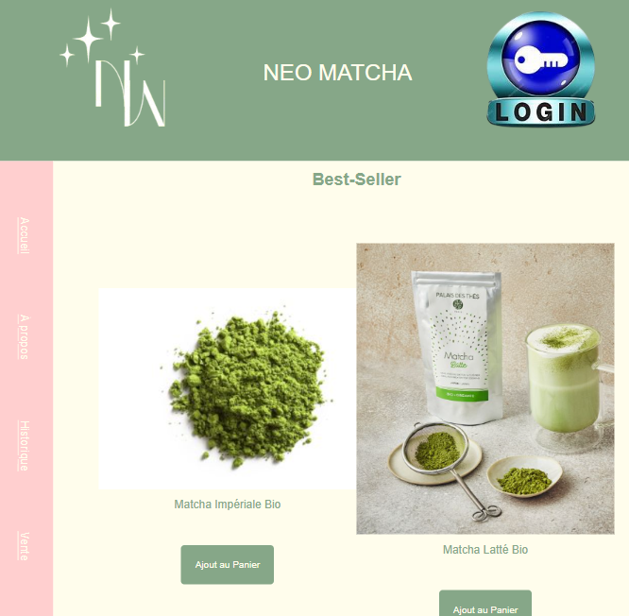
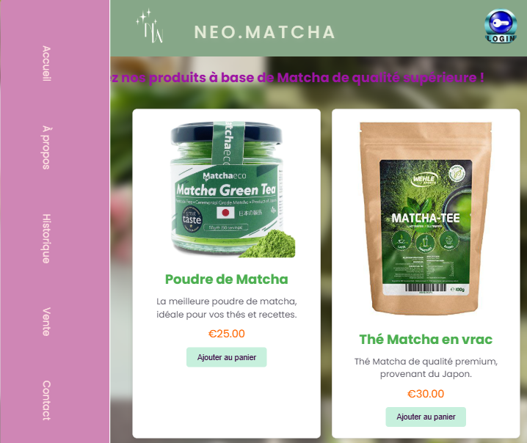
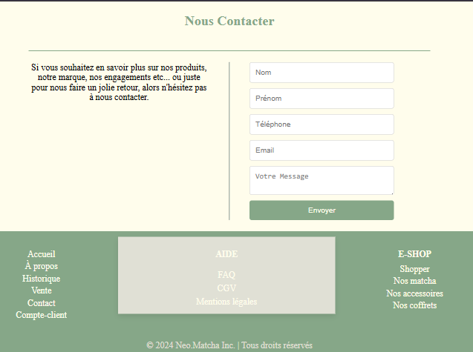
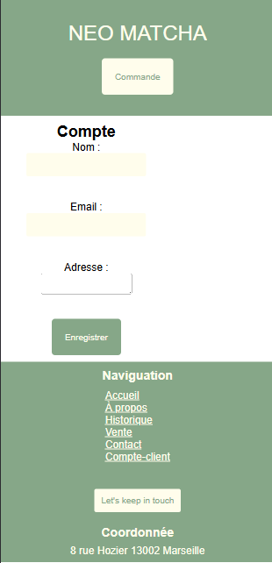
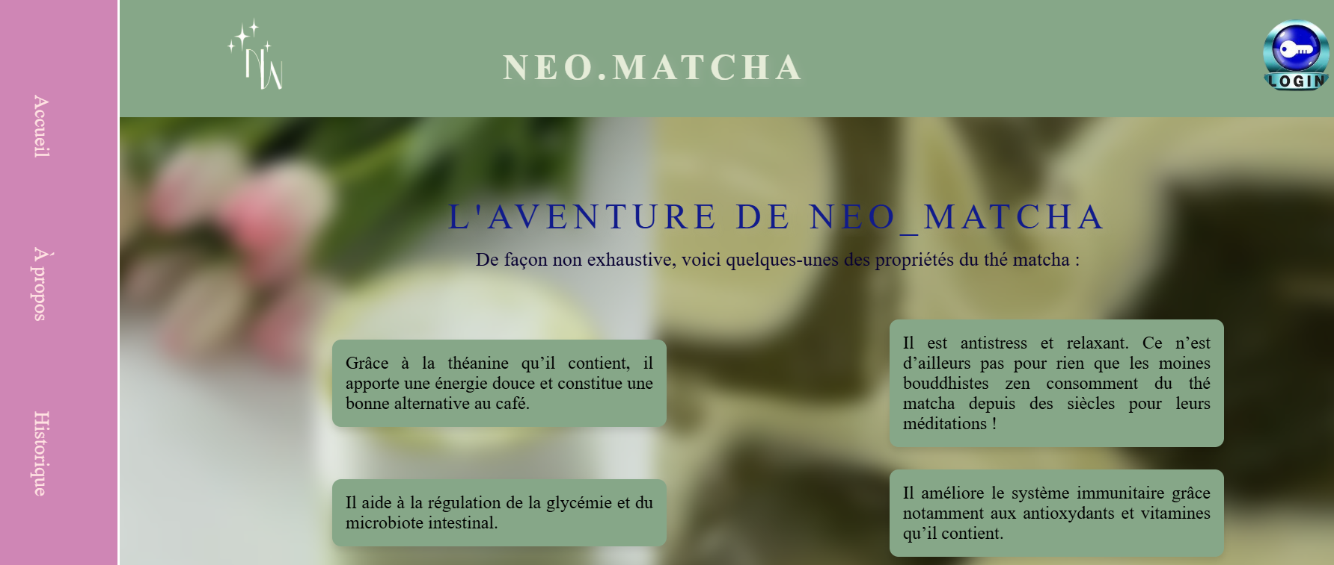
NEO.MATCHA
Votre plateforme idéale pour des produits de qualité
Présenté par :
Alex Bachir
Meriam Gadoudi
Charfi Ines

Slide 2
Sommaire :
Explication de projet :
outils utilisés
conception, développement et déploiement du site NEO.MATCHA
GIT & GITHUB
Démonstration

Slide 3
Explication du projet :
NEO.MATCHA permet de vendre ses produits à un large public en ligne, offrant une plateforme facile à naviguer.
2.outils utilisés :
Gestion de projet : Trello
Développement : HTML + CSS
Modélisation : figma +Canva

Slide 4
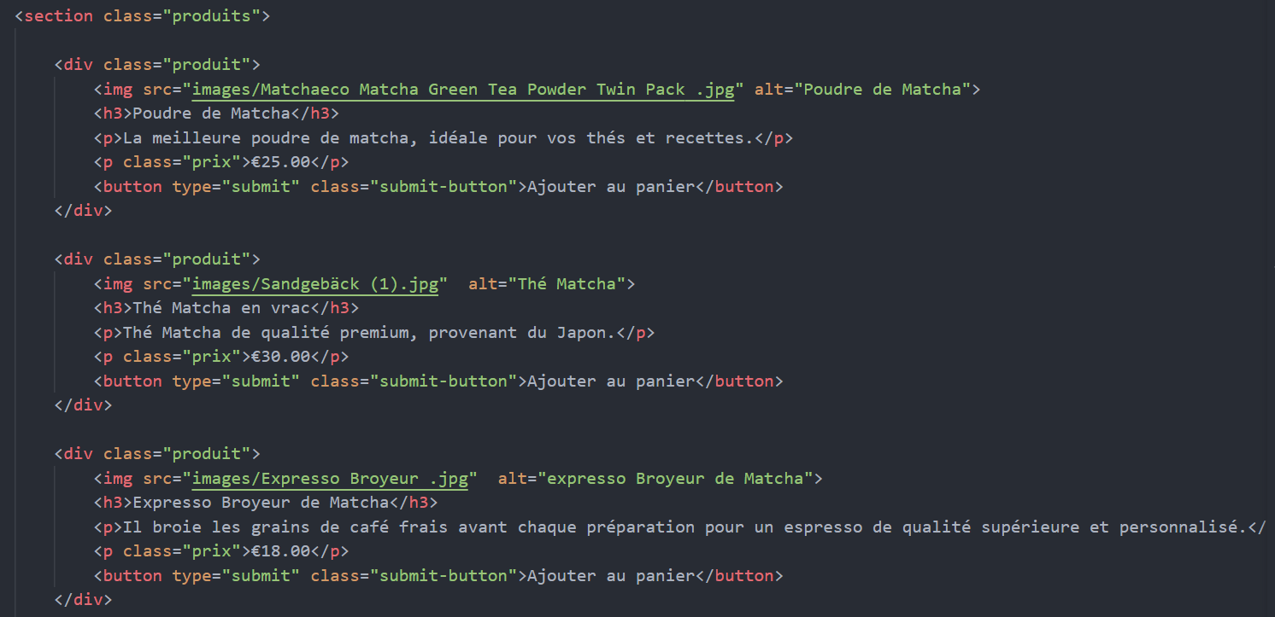
Conception, développement et déploiement du site NEO.MATCHA
Page vente

Slide 5
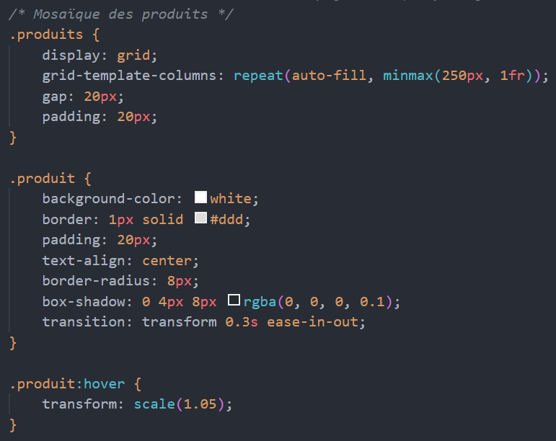
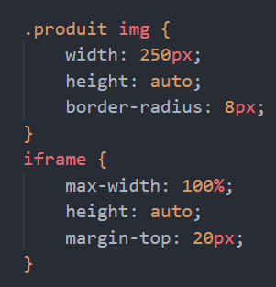
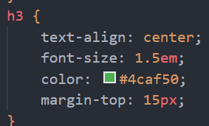

Slide 6

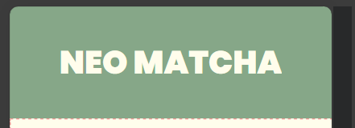
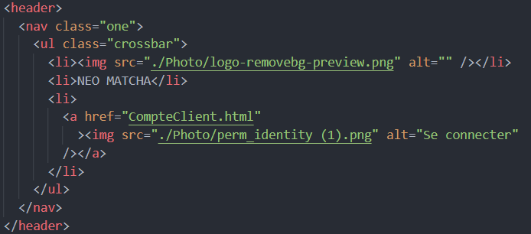
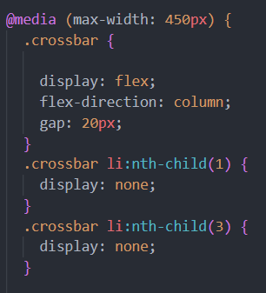
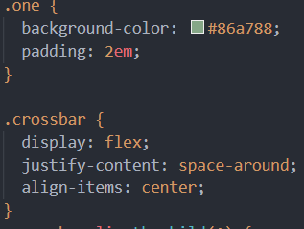

Slide 7

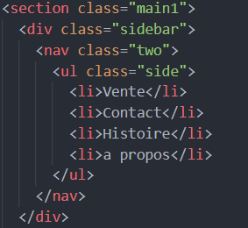

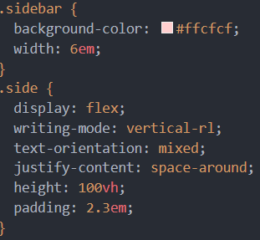

Slide 8
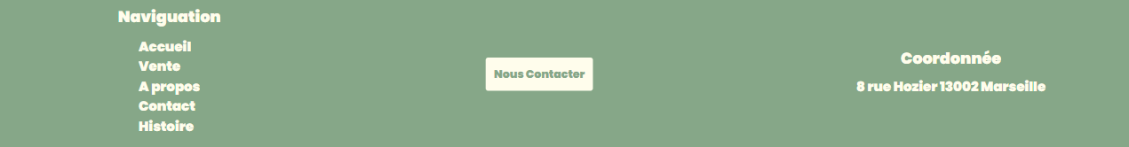
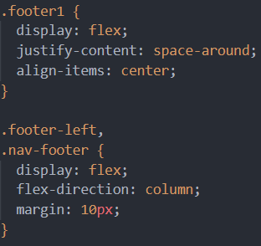

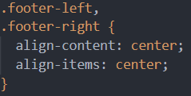

Slide 9
GIT & GITHUB

Slide 11
Merci pour votre écoute
&
votre collaboration

